Slide 1
Solución hito3
Estudiante: Gabriela valencia lazarte
Materia: PROGRAMACION DE DIS. MOVILES
CARRERA: ING DE SISTEMAS
SEMESTRE: 7MO

Slide 2
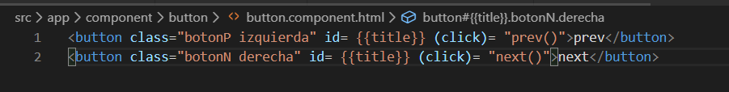
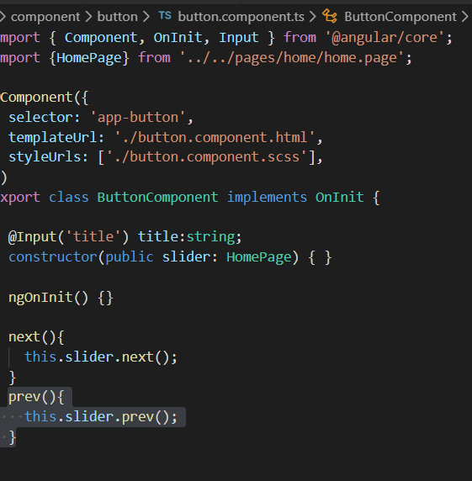
Pregunta 1:
Crear el componente BUTTON para las acciones prev y next
CODIGO HTML
CODIGO .TS

Slide 3
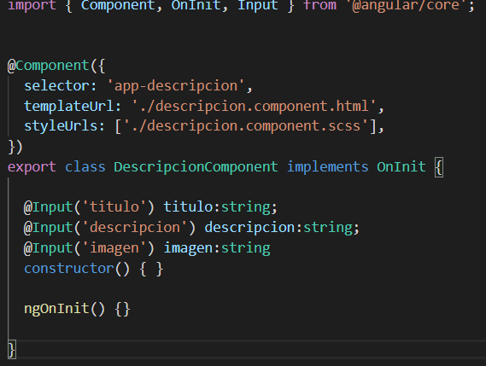
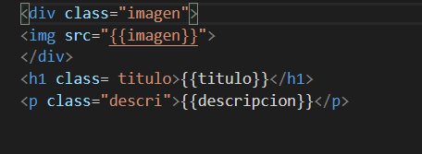
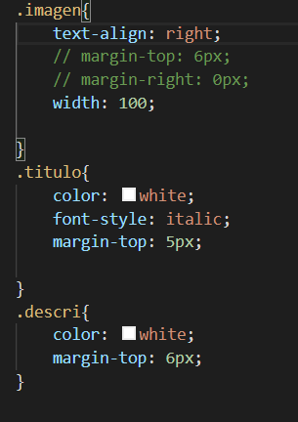
PREGUNTA 2:
Crear el componente DESCRIPTION
CODIGO HTML
ESTILOS CSS
CODIGO .TS
PARA LA EXPORTACION DE LOS DATOS CREADOS EN EL HTML

Slide 4
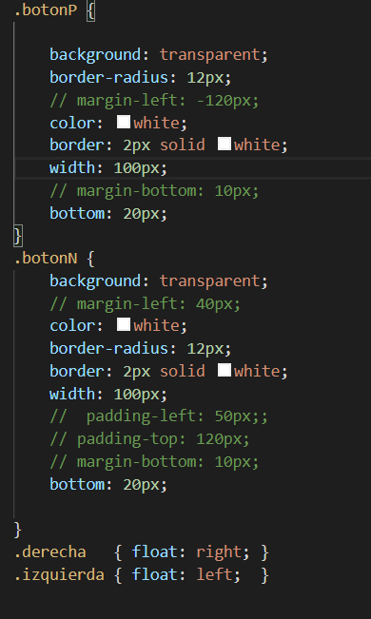
PREGUNTA 3:
Componentes BUTTONS FOTEER
CODIGO HTML
CODIGO CSS
ESN EL ESTILO DEFINIMOS LA POSICION DEL BOTON Y CADA UNA DE SUS CARACTERISTICAS EN LO QUE SE REFIERE A DISEÑO

Slide 5
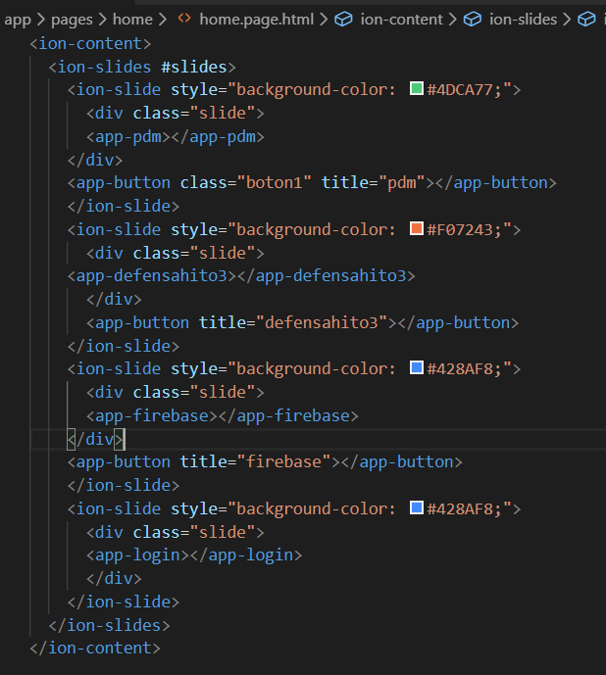
PREGUNTA 4:
Crear el componente Onboarding
CODIGO HTML

Slide 6
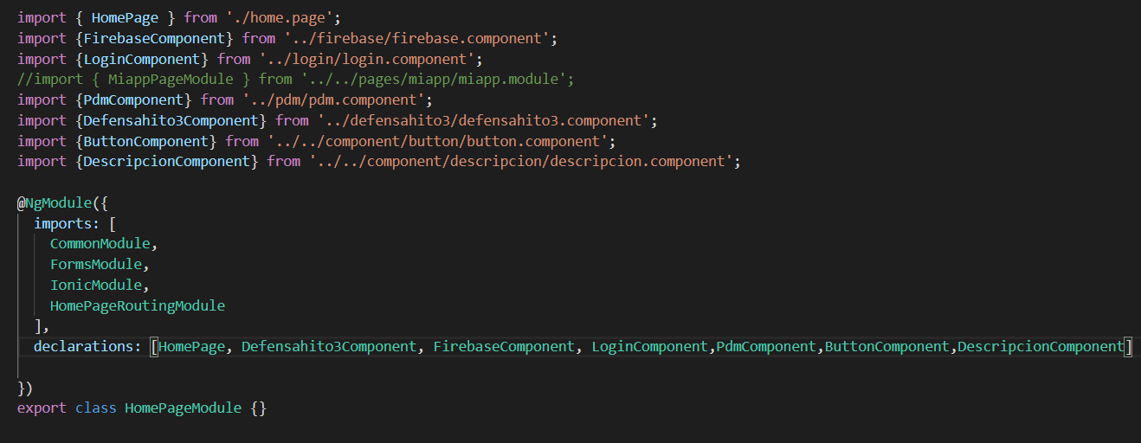
PREGUNTA 5:
Crear los SCREENS para el navegador y verificar el Loguin a FIREBASE
CODIGO MODULE.TS
Para realizar la declaración de la navegación de las paginas mediante el slide

Slide 7
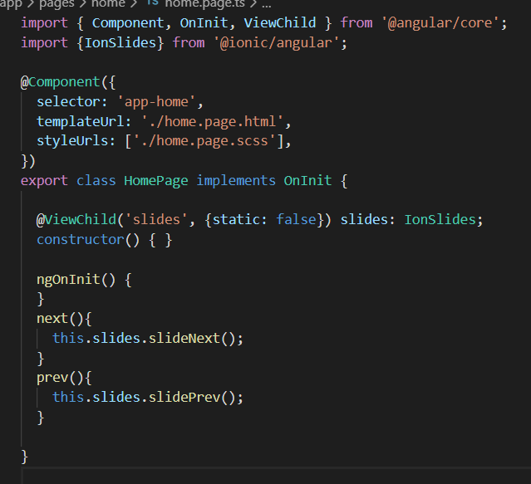
PREGUNTA 5:
CODIGO .TS

Slide 8
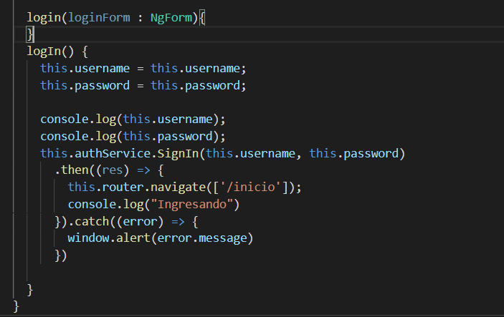
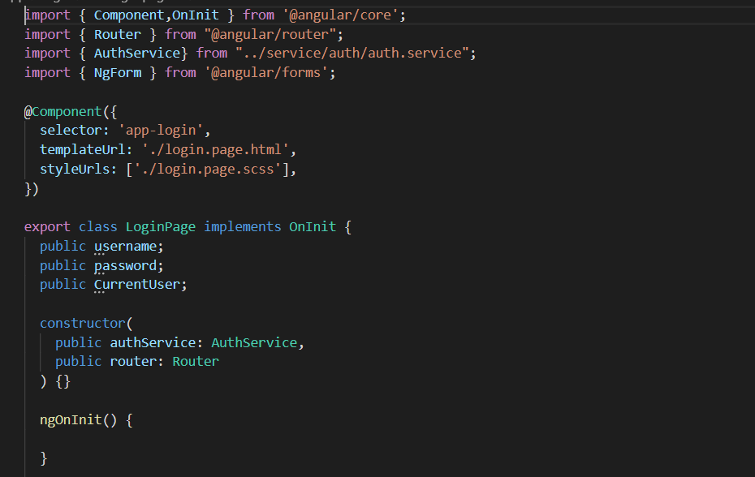
Pregunta 5:
Login
Codigo Login.ts

Slide 9
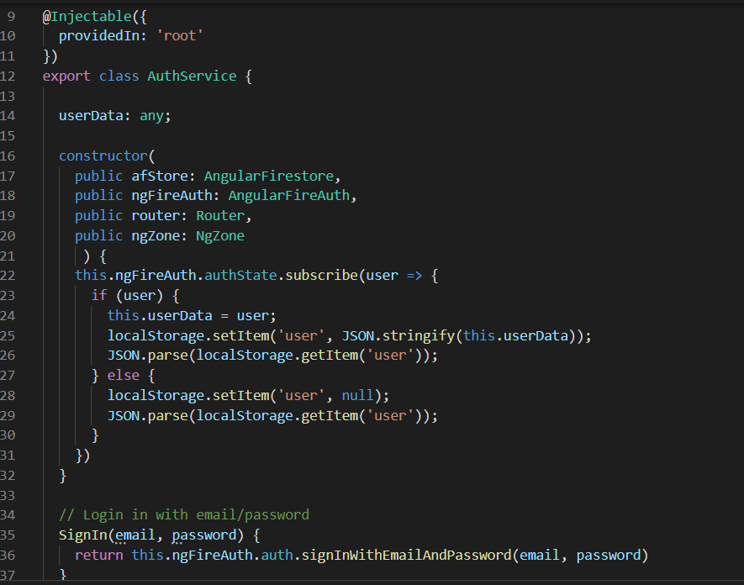
Pregunta 5:
Servicio para verificar con firebase

